Slide 1
সবাইকে
শুভেচ্ছা

Slide 2
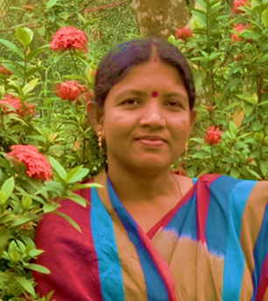
পরিচিতি
শিমুল রানী দাস
সহকারি শিক্ষক
ওছখালি আলিয়া মডেল স.প্রা.বি.।
হাতিয়া, নোয়াখালী ।
শ্রেণি- চতুর্থ , বিষয়-বাংলাদেশ ও বিশ্ব পরিচয়।
বিষয়বস্তু-এলাকার উন্নয়ন।
পাঠ্যাংশ – শহরাঞ্চল।সময়-৪০মি.।

Slide 3
এসো ভিডিও দেখি
ভিডিওতে কি দেখলে ?
এই ধরনের কাজ সম্পন্ন হলে কোন এলাকার কী হয়?

Slide 4
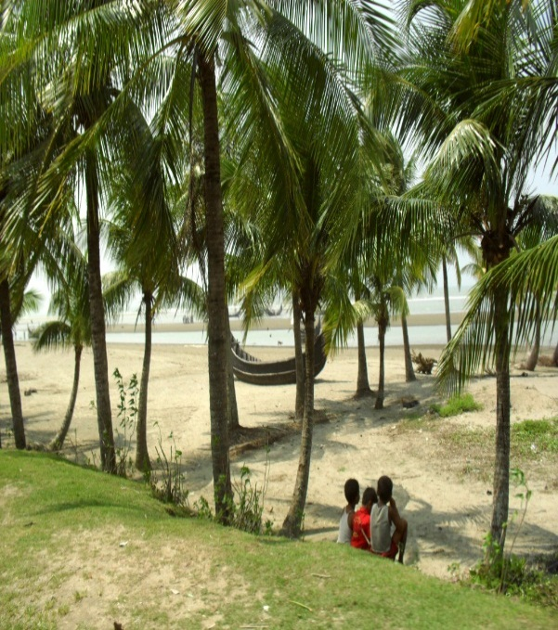
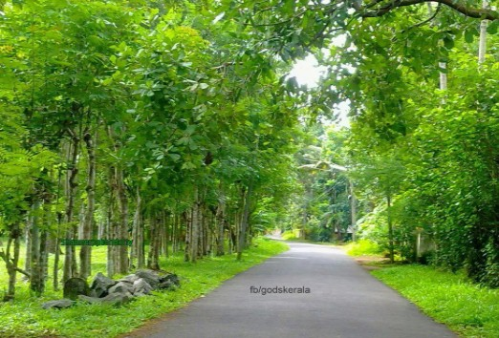
আজকের পাঠ
এলাকার উন্নয়ন
( শহরাঞ্চল)

Slide 5
শিখনফল
শহরাঞ্চলে সামাজিক পরিবেশের উন্নয়নের জন্য কী কী সুযোগ সুবিধা প্রয়োজন তা বর্ণনা করতে পারবে।

Slide 6
উপস্থাপন
আমরা কেউ গ্রামে থাকি
কেউ শহরে থাকি ।

Slide 7
উপস্থাপন
শহরাঞ্চলে সামাজিক পরিবেশের উন্নয়নের জন্য কী কী সুযোগ সুবিধা দরকার ?
এসো দেখি ও বলি
শিক্ষা প্রতিষ্ঠান
হাসপাতাল
প্রশস্ত রাস্তা
নালা বা ড্রেন

Slide 8
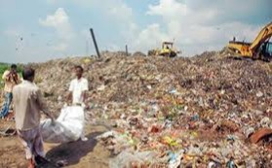
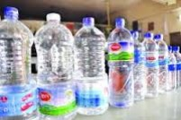
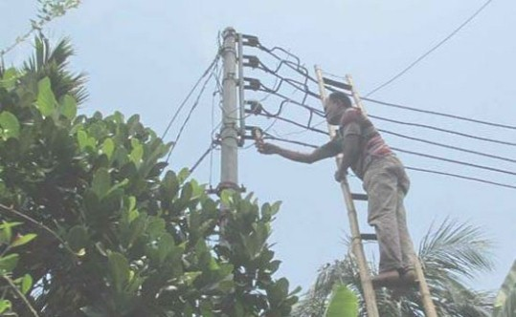
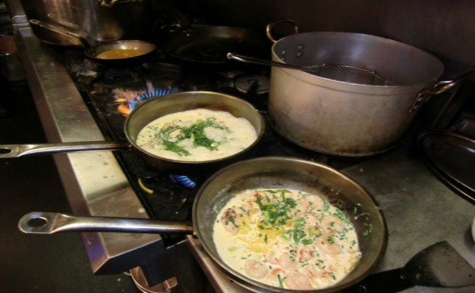
ময়লা ফেলার নির্দদিষ্ট স্থান
নিরাপদ খাবার পানি
বিদ্যুৎ সুবিধা
গ্যাস ব্যবস্থা

Slide 9
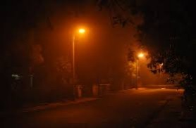
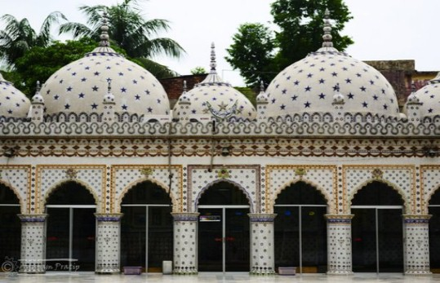
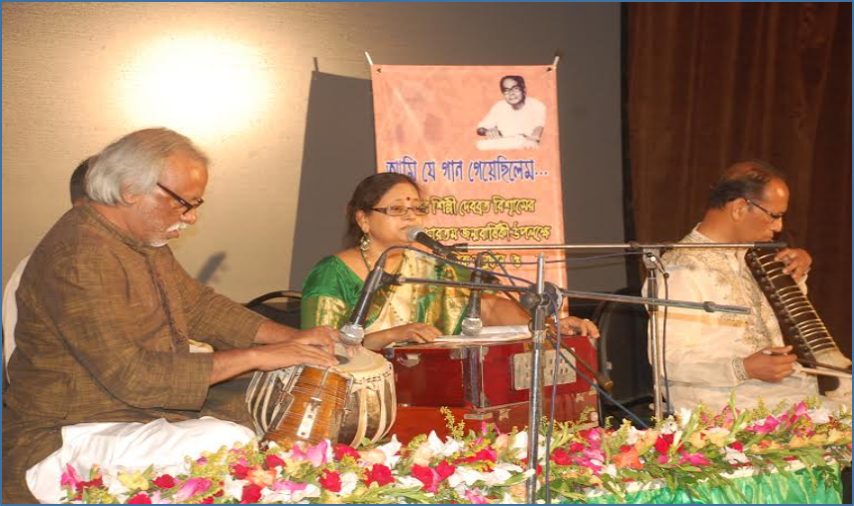
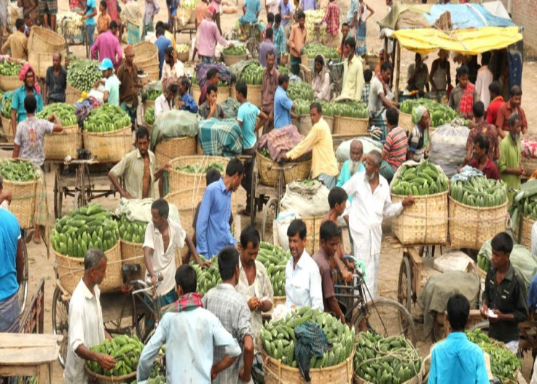
রাস্তার বাতি
ধর্মীয় প্রতিষ্ঠান
সাংস্কৃতিক প্রতিষ্ঠান
হাটবাজার

Slide 10
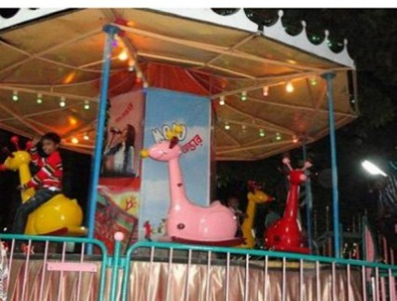
খেলার মাঠ
পার্ক

Slide 11
সুবিধাগুলো অপর্যাপ্ত হলে স্থানীয় জনগণের উচিত মেয়র এবং কাউন্সিলরকে জানানো।
সকলে মিলে নিজ নিজ শহরের সুবিধা গুলোর উন্নয়নে কাজ করতে হবে।

Slide 12
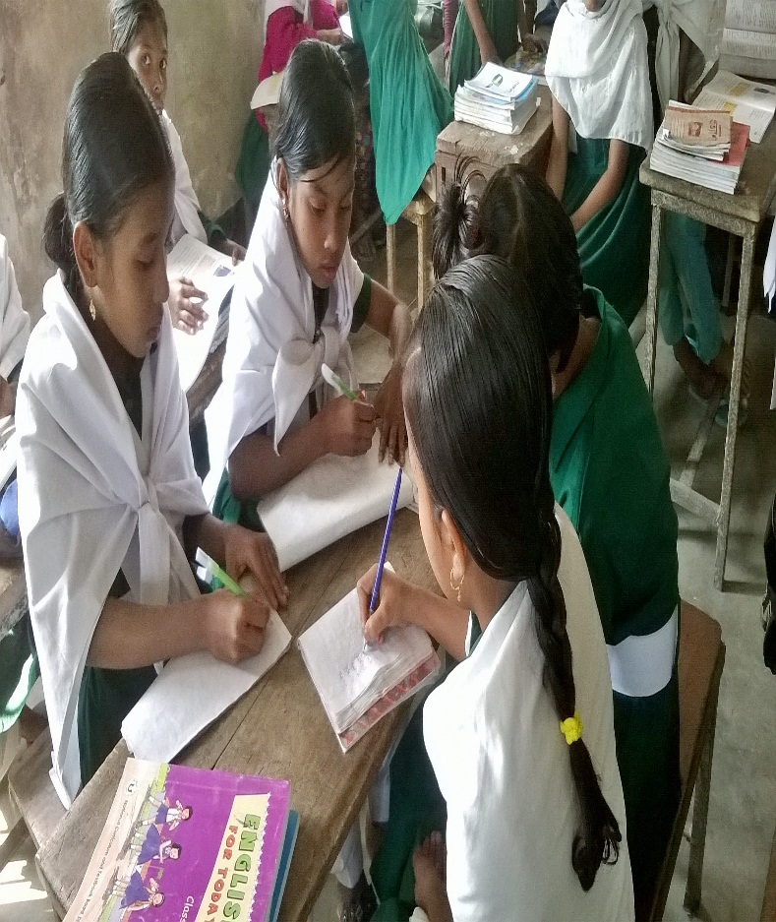
দল
দলগত কাজ
মনে কর তোমরা একটি নতুন শহর গড়তে যাচ্ছ। উল্লেখিত সুযোগ সুবিধার মধ্যে কোনগুলো সবচেয়ে বেশি প্রয়োজন? গুরুত্বের ভিত্তিতে একটি তালিকা তৈরি কর।

Slide 13
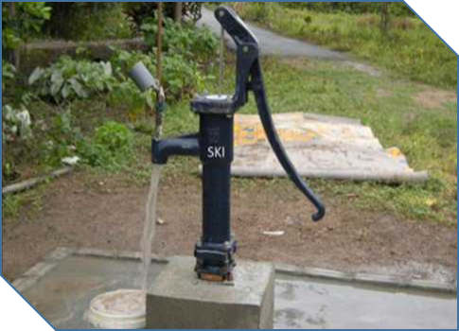
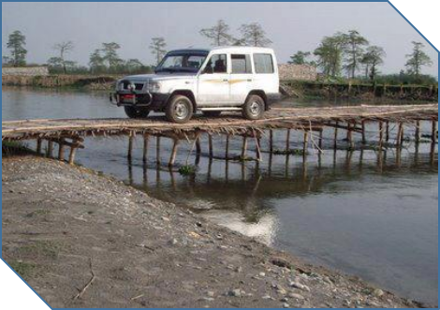
এসো জেনে নিইঃ
বিষয়বস্তু ও সার সংক্ষেপ

Slide 14
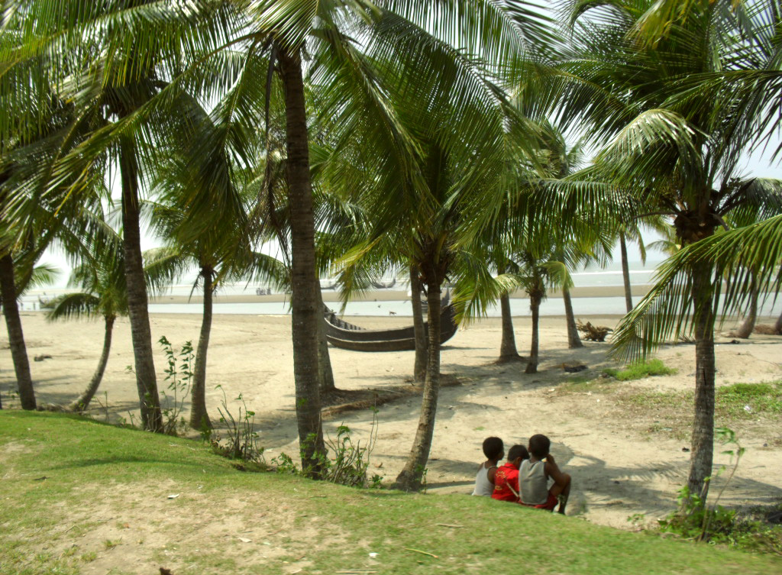
একক কাজ
মূল্যায়ন
শহরাঞ্চলে যারা বসবাস করেন তাদের সামাজিক পরিবেশের উন্নয়নের জন্য কী কী সুযোগ সুবিধা প্রয়োজন?
নিজ এলাকায় পর্যাপ্ত সুযোগ সুবিধা না থাকলে স্থানীয় জনগণের কী করা উচিৎ?

Slide 15
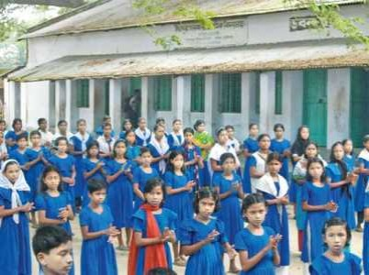
বাড়ির কাজ
তোমাদের এলাকায় যে সকল উন্নয়ন করতে হবে তার একটি তালিকা কর।
কী কী নির্মাণ বা মেরামত করতে হবে তা জানিয়ে সিটি কর্পোরেশন/পৌরসভার মেয়র বরাবর সুন্দর করে গুছিয়ে একটি চিঠি লেখ।

Slide 16
ধন্যবাদ
সবাইকে

